Slide 1

{Afron OT}
30203 김소연

Slide 2

01.
정보 보안
보안
web
network
시스템
리버싱
포렌식

Slide 3
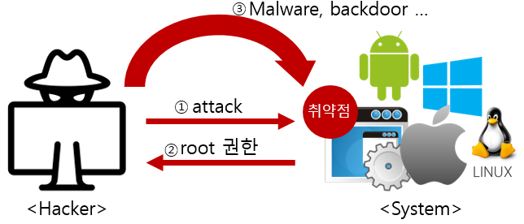
02.
System
hacking

Slide 4
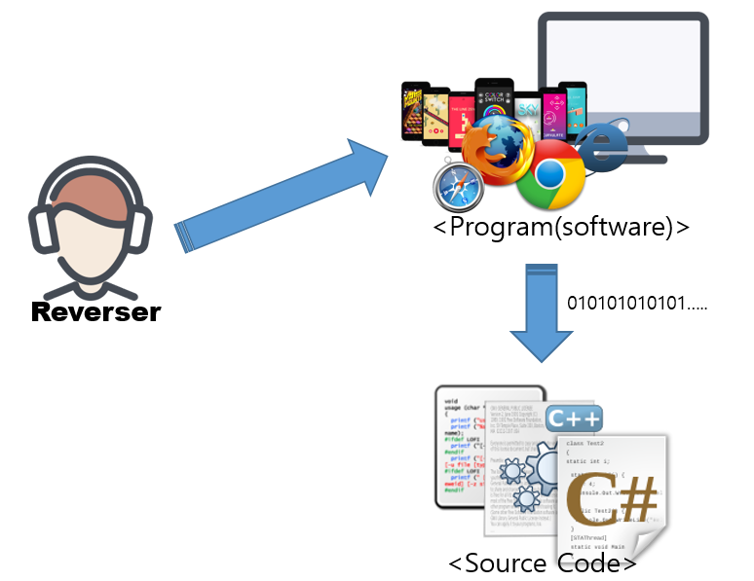
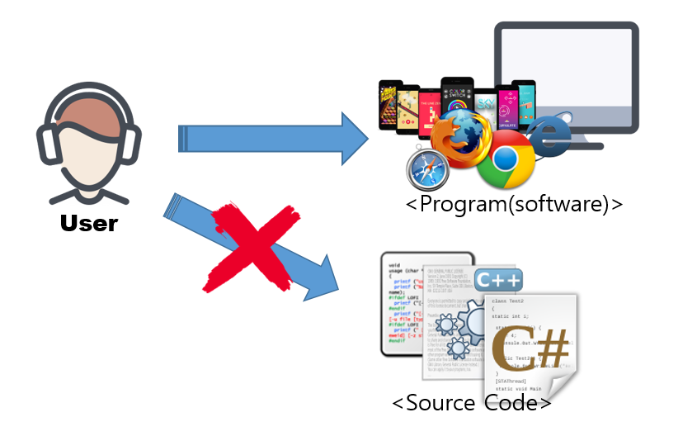
02.
System
hacking

Slide 5
03.
개발
개발
web
app
응용
프로그램
IoT
몰라

Slide 6

Thank you

